Slide 1




Universitas Sanata Dharma
PENGENALAN OBJEK UNTUK PEMBELAJARAN ANAK - ANAK
Gabriel Advent Batan - 205314096

Slide 2


Universitas Sanata Dharma
OUTLINE
Pendahuluan
Tinjauan Pustaka
Metodologi
Pembahasan
Diskusi

Slide 3


Universitas Sanata Dharma
PENDAHULUAN
Pendidikan anak usia dini » periode penting. Khususnya kognitif (Heri Pratikno dkk., 2023)
Anak mulai peka » menerima hal yang baru dan menarik (Priyono dkk., 2021)
Pengenalan objek: salah satu bidang computer vision -> digunakan untuk mengenali objek tertentu (Aini dkk., 2021)
YOLO adalah salah satu arsitektur deteksi yang populer dengan kecepatan deteksi yang signifikan (Adarsh & Rathi, 2020)
Mengajarkan kepada anak-anak terhadap objek-objek di sekitar

Slide 4




Universitas Sanata Dharma
RUMUSAN MASALAH
Bagaimana penerapan teknologi computer vision, agar dapat membantu dalam pengenalan objek sekitar?

Slide 5



Universitas Sanata Dharma
BATASAN
Usia 2 – 4 Tahun
TUJUAN
Objek yang ada di sekitar
Menerapkan algoritma YOLO dalam pengenalan objek di sekitar
Kuesioner terhadap aspek usability -> target kuesioner
Mengukur dan mengevaluasi hasil penelitian

Slide 6
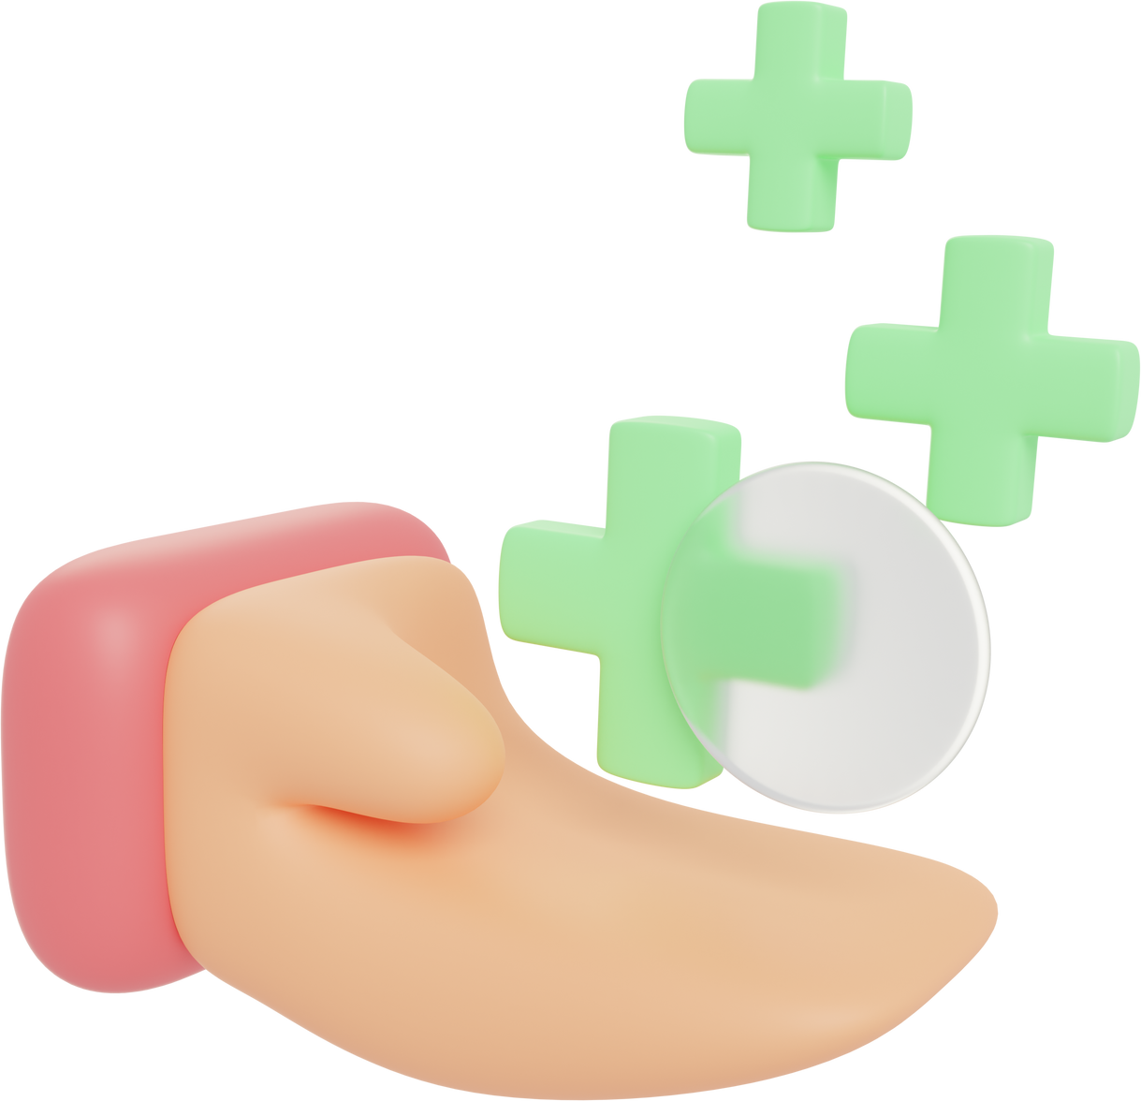



Universitas Sanata Dharma
MANFAAT
Peningkatan kemampuan anak
Pengembangan lingkungan pendidikan
Kontribusi pada penelitian selanjutnya

Slide 7
Universitas Sanata Dharma
TINJAUAN PUSTAKA

Slide 8


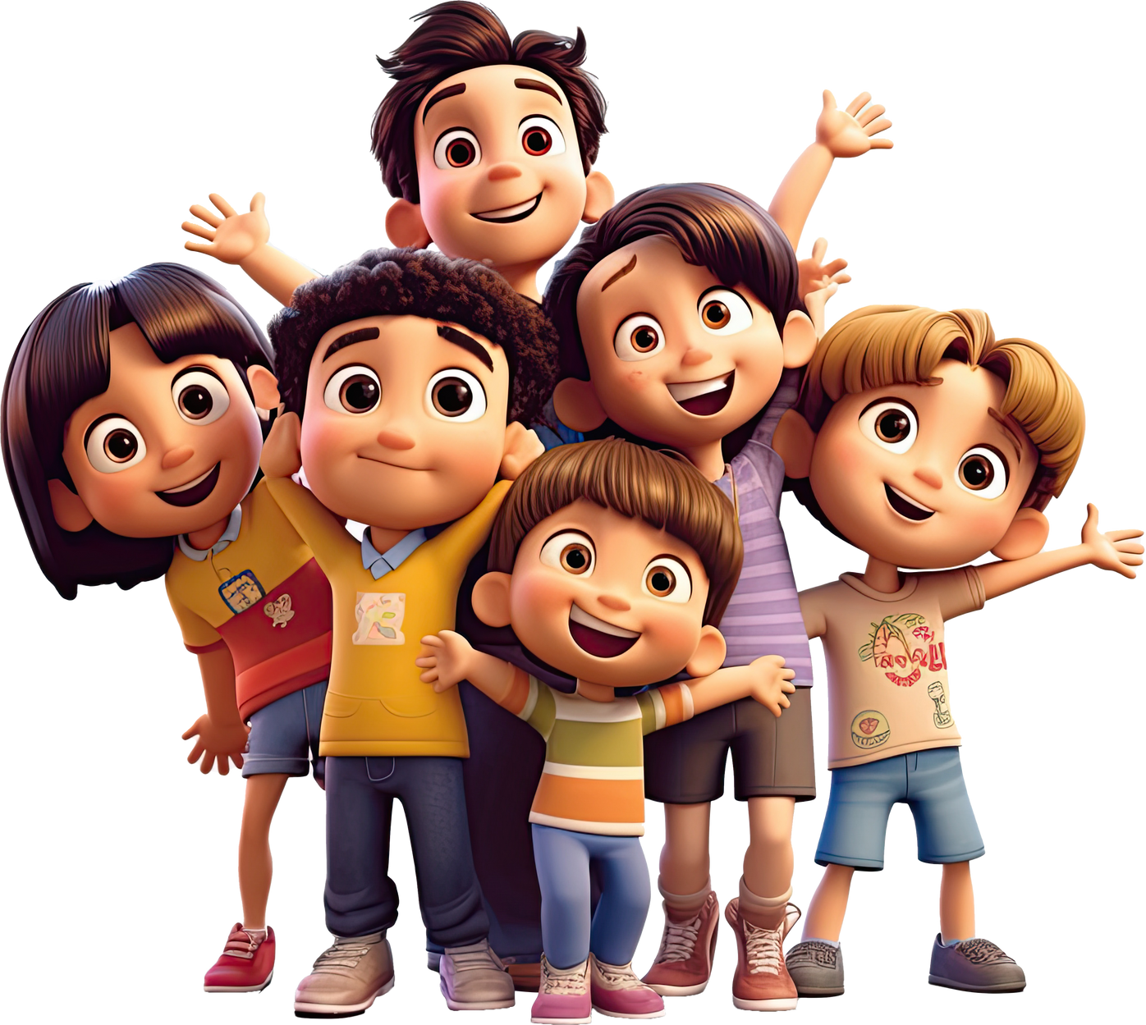


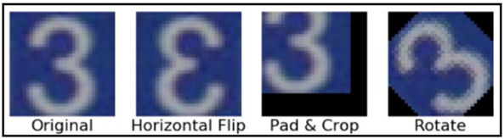
Universitas Sanata Dharma
PENDIDIKAN USIA DINI
Anak dengan usia 0 – 6 tahun mengalami perkembangan fundamental
Pendidikan: nilai agama & moral -> fokus pada aspek kognitif anak untuk pijakan -> dibutuhkan stimulus yang tepat
Aspek kognitif ›› agar mampu bepikir kritis, nalar, problem solving, sebab-akibat
PAUD (2 – 4): dirancang untuk merangsang perkembangan kognitif.
Sosiokultural
Menerima dan mengolah informasi dengan cepat dan tahan lama

Slide 9
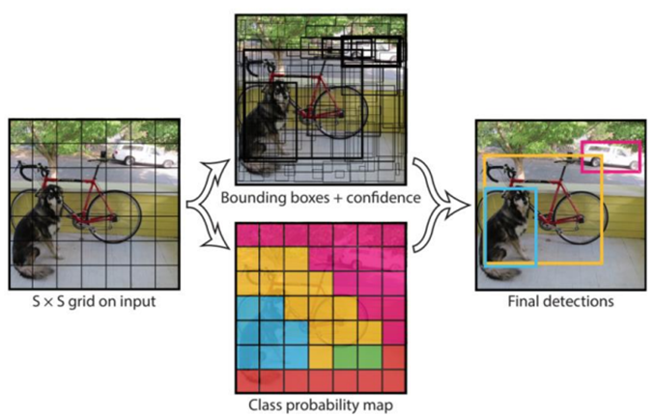
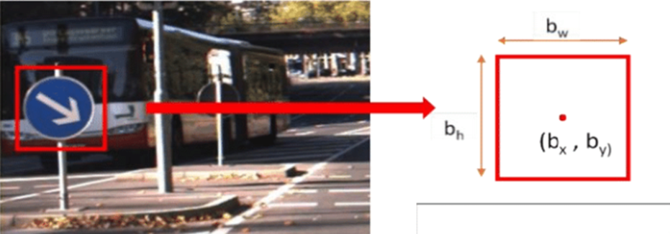
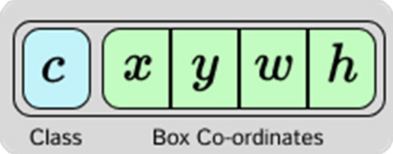



Universitas Sanata Dharma
IMAGE PROCESSING
AUGMENTASI
Teknik memperluas dataset dengan menambah variasi data (Perez dkk., 2018)
Citra: gambaran atau kemiripan dari suatu objek (Andono dkk., 2017)
Tujuan: Meningkatkan kinerja model agar -> model dapat belajar pada data yang lebih umum(Fadillah dkk., 2021)
Citra pada umumnya menyimpan banyak informasi
Pemrosesan citra -> meningkatkan kualitas citra yang buruk: mendapatkan informasi citra (Adhinata dkk., 2020)
Membantu mengurangi overfitting
Overfitting adalah kondisi di mana model machine learning belajar terlalu baik dari data latih sehingga performanya buruk ketika diaplikasikan pada data baru atau data uji

Slide 10
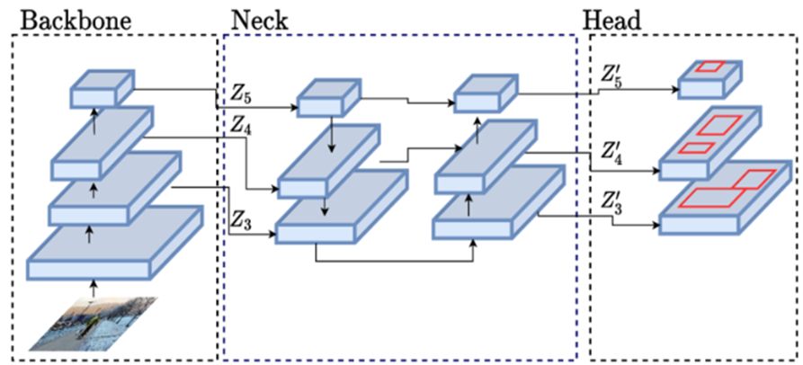


Universitas Sanata Dharma
YOU ONLY LOOK ONCE
YOLO dikenalkan pertama kali pada tahun 2015
Ekstraksi fitur & proses klasifikasi dalam 1 network (Redmon dkk., 2015)
YOLO membagi gambar menjadi grid yang bertanggung jawab memprediksi objek › BB & CS (Maulana, 2021)
Proses threshold dan NMS

Slide 11
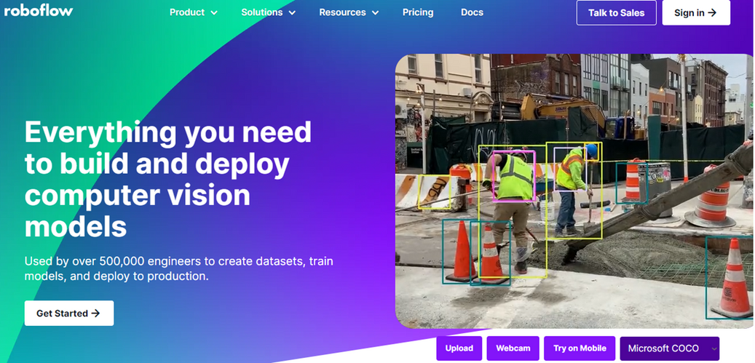

Universitas Sanata Dharma
YOLO VERSI 8
YOLOv8: Backbone, Neck, Head (Lou dkk., 2023)
Backbone (CSPDarknet53 modif): mengekstraksi fitur dan mengurangi dimensi
Neck: Menyusun Kembali hasil ekstraksi dan melibatkan pooling layer untuk pengurangan dimensi
Head: Mengklasifikasi / mendeteksi dari fitur – fitur yang disusun neck
(Jocher & Sergiuwaxmann, 2023; Khare dkk., 2023; Lou dkk., 2023)
Ilustrasi Arsitektur YOLOv8

Slide 12

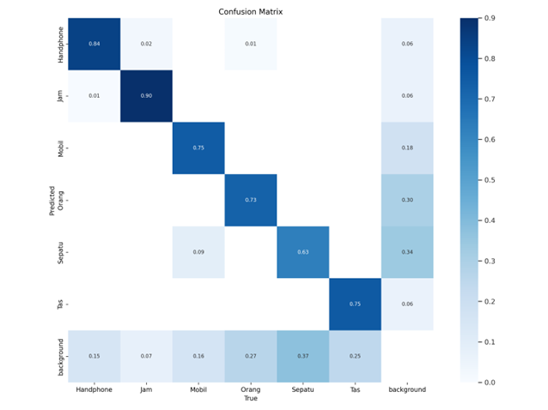
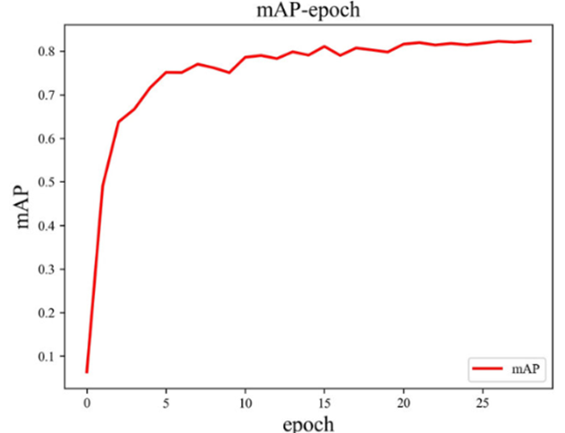
Universitas Sanata Dharma
ROBOFLOW
Roboflow adalah platform yang dapat digunakan untuk mengorganisir dataset mulai dari anotasi, pelatihan, sampai pada menerapkan hasil pelatihan (Dwyer & Gallagher, 2023)

Slide 13
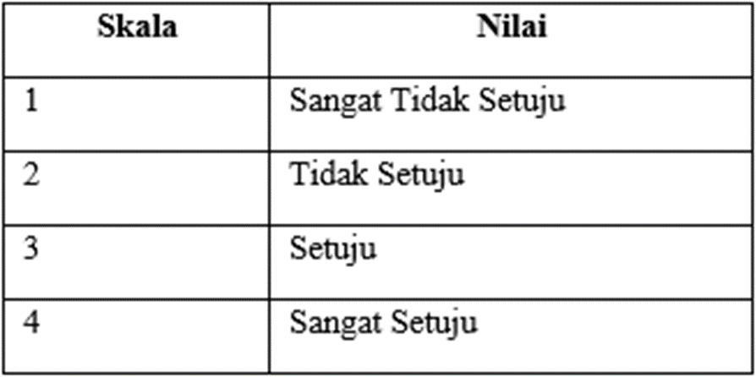


Universitas Sanata Dharma
CONFUSION MATRIX
MEAN AVERAGE PRECISION
Confusion matrix adalah tabel yang digunakan untuk mengevaluasi hasil pemodelan pada klasifikasi dataset
mAP mengukur model dalam identifikasi objek (Maxwell dkk., 2021)
Menvisualkan hasil klasifikasi yang tepat dan salah (Maurya dkk., 2021)
mAP didapatkan dari rata-rata nilai AP tiap objek

Slide 14
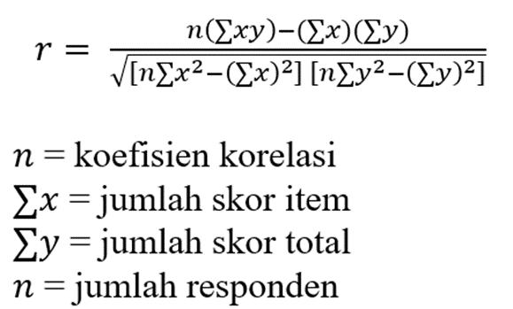
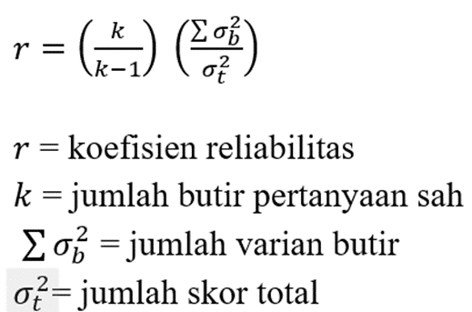
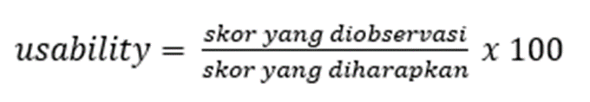

Universitas Sanata Dharma
SKALA LIKERT
Sebuah skala pengukuran kemampuan
Tujuan: melihat tingkat persetujuan
(Suasapha, 2020)

Slide 15
Universitas Sanata Dharma
VALIDITAS
RELIABILITAS
USABILITY
Corellate Bivariate Pearson
Cronbach’s Alpha
Kegunaan
Dilakukan kepada alat ukur
Dilakukan untuk melihat tingkat konsisten alat ukur
Mengukur kemampuan produk sejauh mana produk dapat dipahami dan dipelajari oleh pengguna (Sufandi dkk., 2022)
Alat ukur valid jika
rHitung > rTabel (Ayuka dkk., 2021)
Pengujian yang dilakukan setelah melakukan validitas (Rosita dkk., 2021)
Understandability: Dipahami
Learnability : Dipelajari
Operability : Dioperasikan
Attractiveness : Menarik
Persamaan 1
Persamaan 2
Persamaan 3

Slide 16
Universitas Sanata Dharma
METODE PENELITIAN

Slide 17

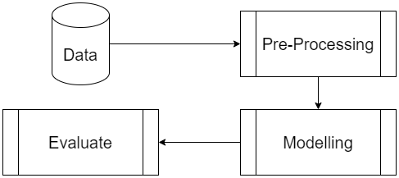
Universitas Sanata Dharma
FLOWCHART PENELITIAN

Slide 18


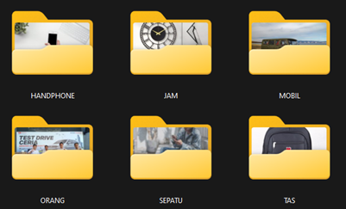
Universitas Sanata Dharma
DATASET
Pemilihan objek ini karena ada di sekitar sehingga mempermudah proses ekplorasi
Gambar diambil secara random dari internet
Data gambar 200/kelas › 1200 gambar

Slide 19
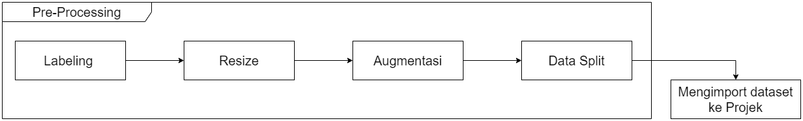
Universitas Sanata Dharma
PRE - PROCESSING
Pengolahan dataset akan dilakukan di Roboflow
Notes:
Labeling / pembuatan bounding box dilakukan untuk menentukan objek-objek dalam sebuah gambar
Resize ke ukuran 416x416
Augmentasi: Grayscale (hitam putih), exposure (kecerahan), Rotasi (10), flip (horizontal)
Split 3 bagian -> 70:20:10
Import / mendapatkan dataset ada 2 cara: download & menggunakan code

Slide 20
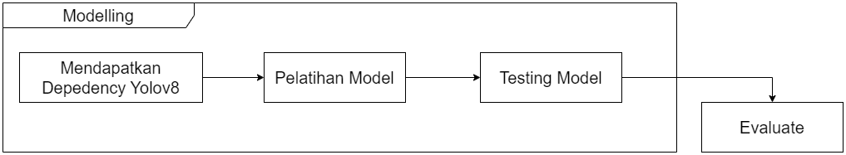
Universitas Sanata Dharma
MODELLING
Notes:
Mendapatkan dependency: Hal yang diperlukan oleh program agar dapat dijalankan dengan benar

Slide 21

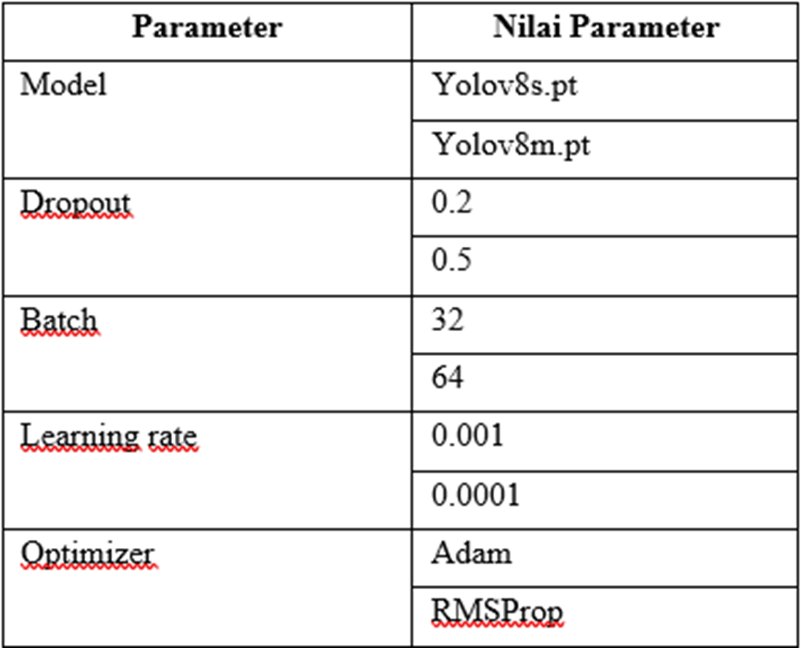

Universitas Sanata Dharma
SKENARIO
(Gibran dkk., t.t.; Karna dkk., 2023; Li dkk., 2016; Sandhya & Kashyap, 2024; Sholahuddin dkk., 2023)

Slide 22
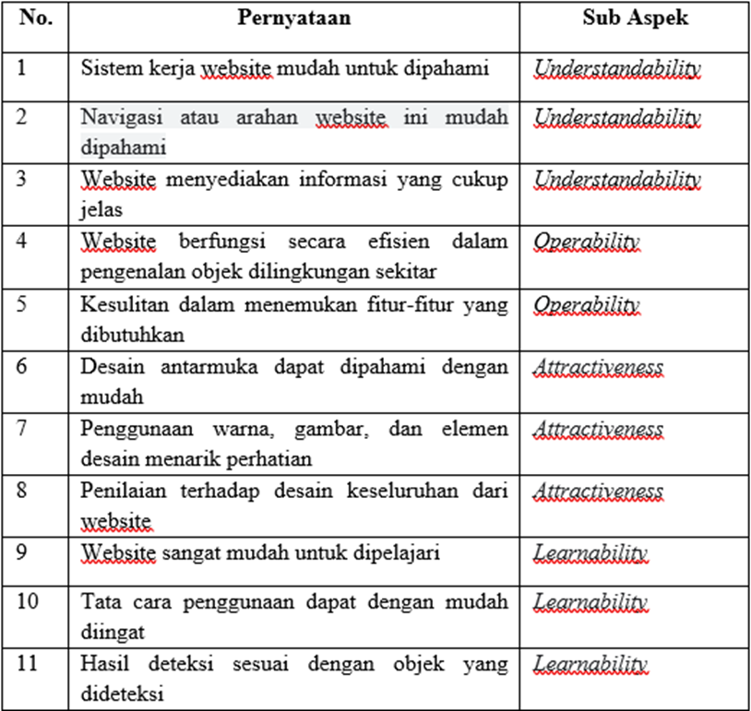
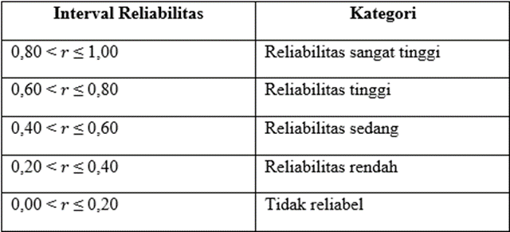
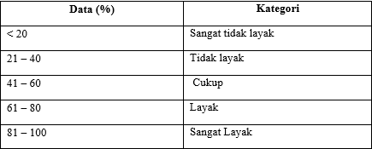
Universitas Sanata Dharma
PENGUJIAN
Dua kali pengujian: validitas | realibilitas & usability

Slide 23
Universitas Sanata Dharma
HASIL DAN ANALISIS

Slide 24

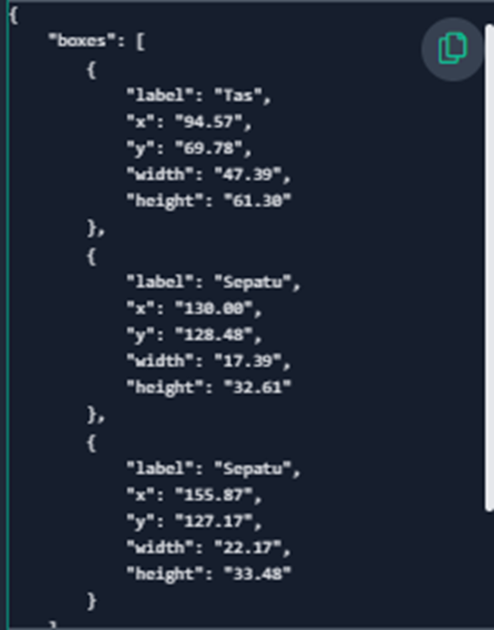
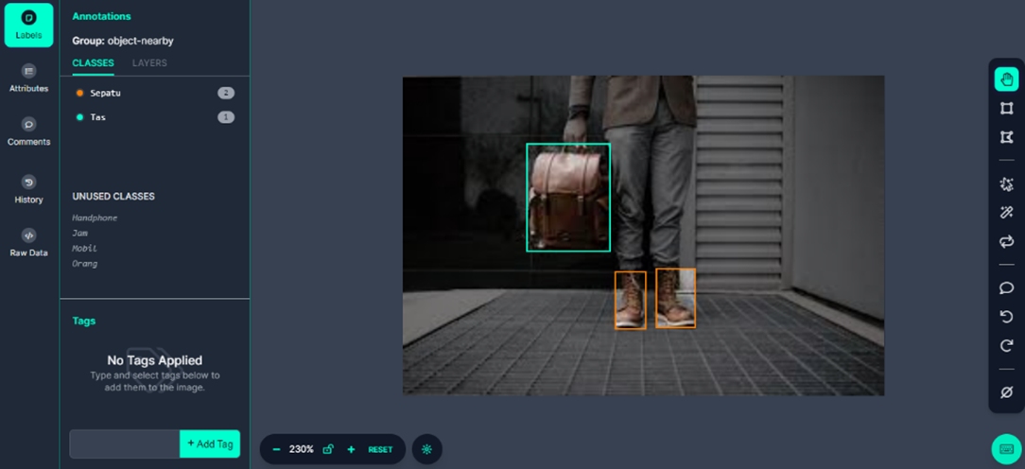
Universitas Sanata Dharma
PRE-PROCESSING
Labeling / Annotate

Slide 25
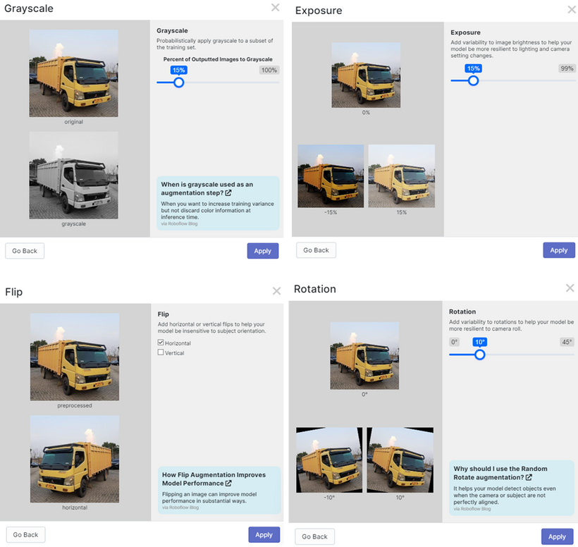
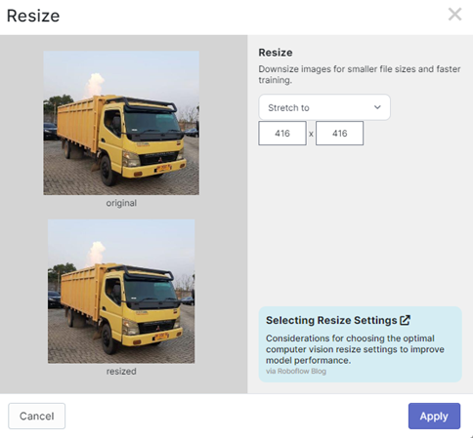
Universitas Sanata Dharma
PRE-PROCESSING
Resize - Augmentasi

Slide 26

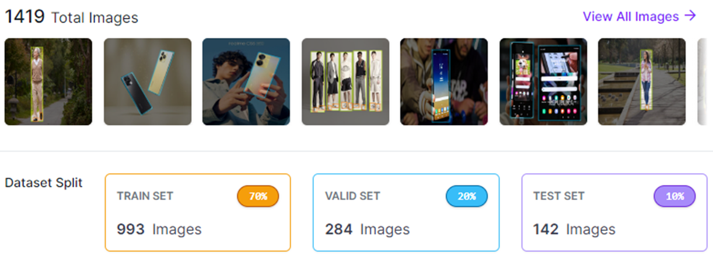
Universitas Sanata Dharma
PRE-PROCESSING
Data Split

Slide 27

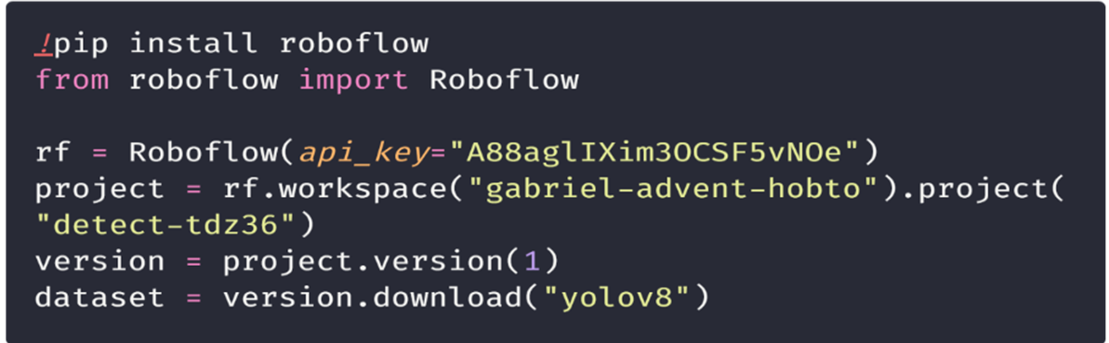
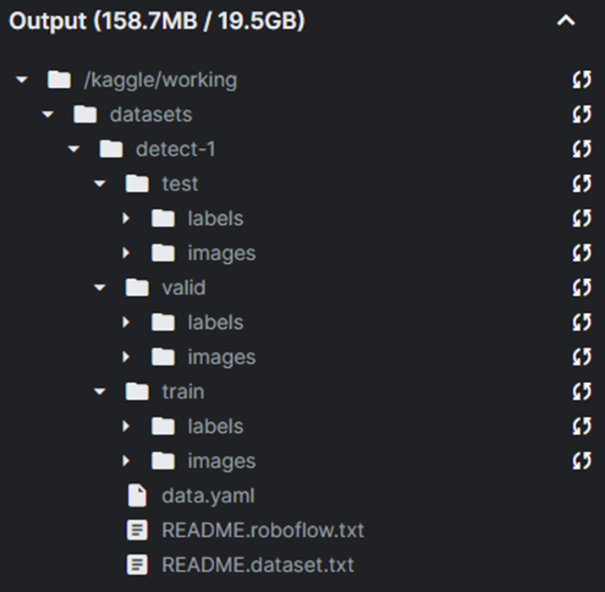
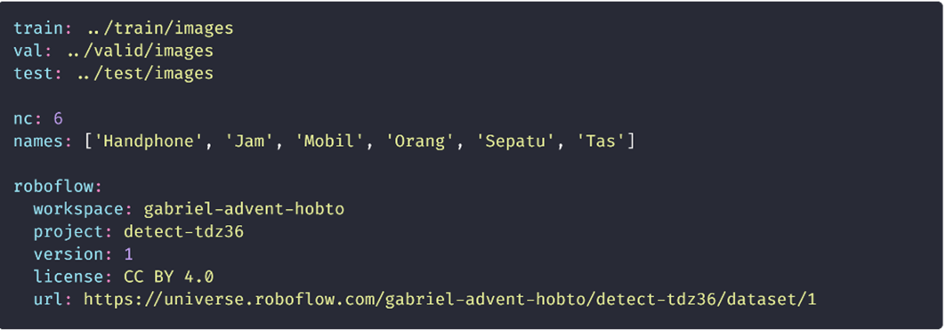
Universitas Sanata Dharma
IMPORT DATASET
Roboflow to Project

Slide 28

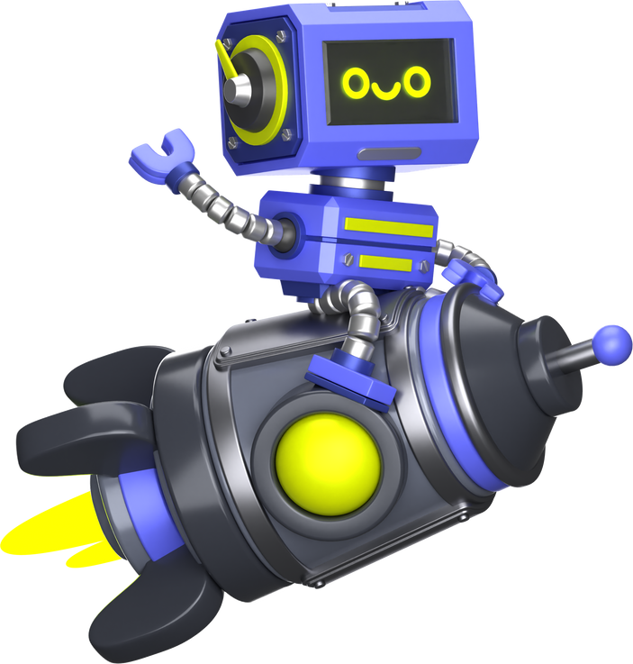
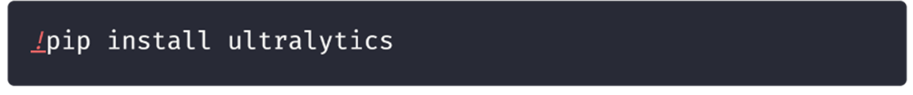
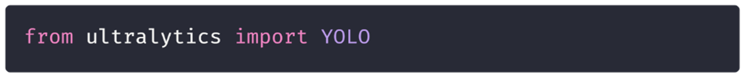
Universitas Sanata Dharma
MODELLING
Depedency YOLO

Slide 29

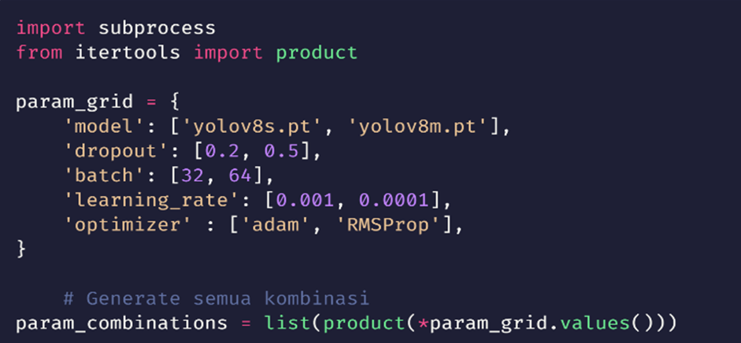
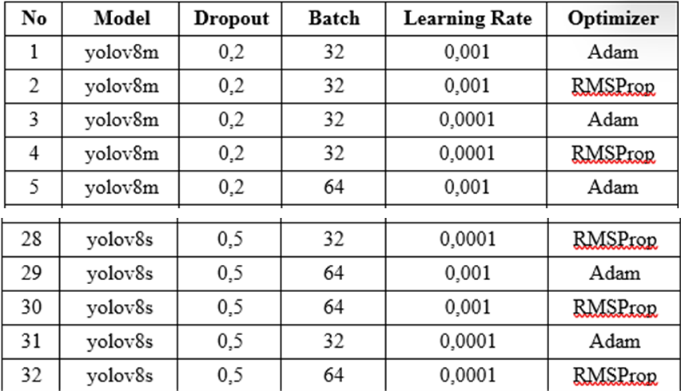
Universitas Sanata Dharma
MODELLING
Pelatihan Model
yolov8s & m -> 416 dikategorikan dalam ukuran kecil - menengah
Menerapkan early stopping -> patience 50
Menghemat waktu komputasi & daya komputasi

Slide 30

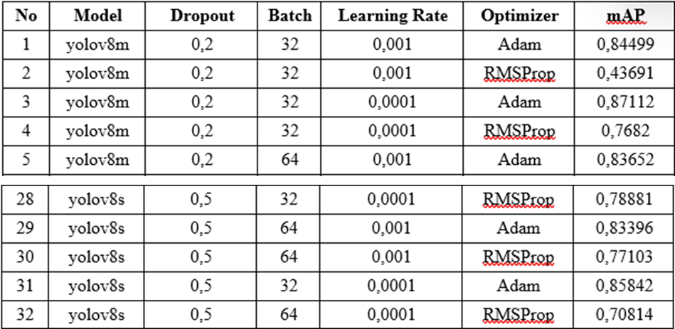
Universitas Sanata Dharma
MODELLING
Evaluasi

Slide 31
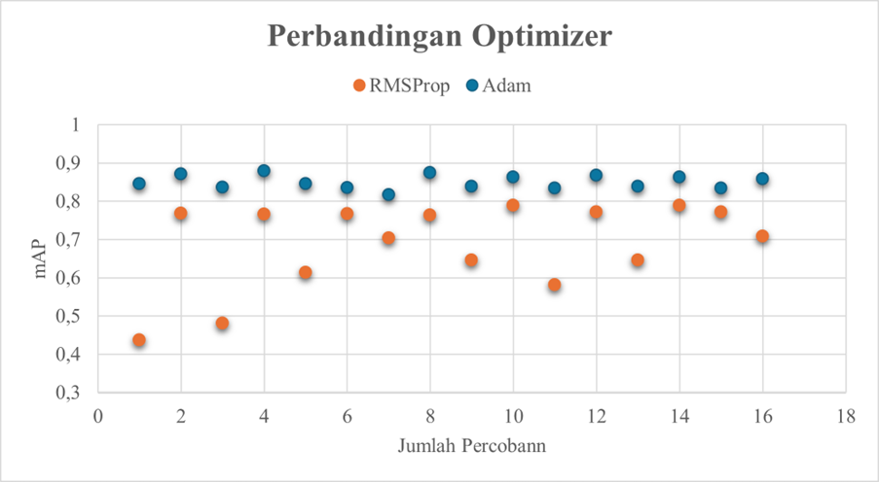
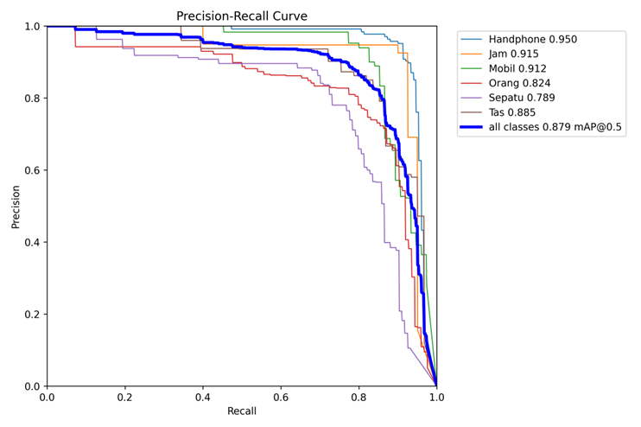
Universitas Sanata Dharma
MODELLING
Evaluasi
Rata-rata RMSProp 0,687 | Rata-rata Adam 0,850

Slide 32
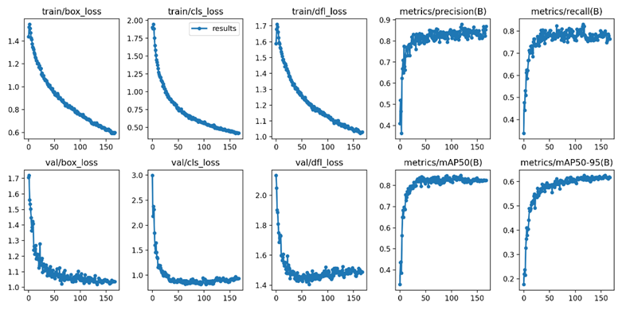
Universitas Sanata Dharma
MODELLING
Evaluasi
Grafik loss menurun | Grafik precision | recall | mAP meningkat

Slide 33

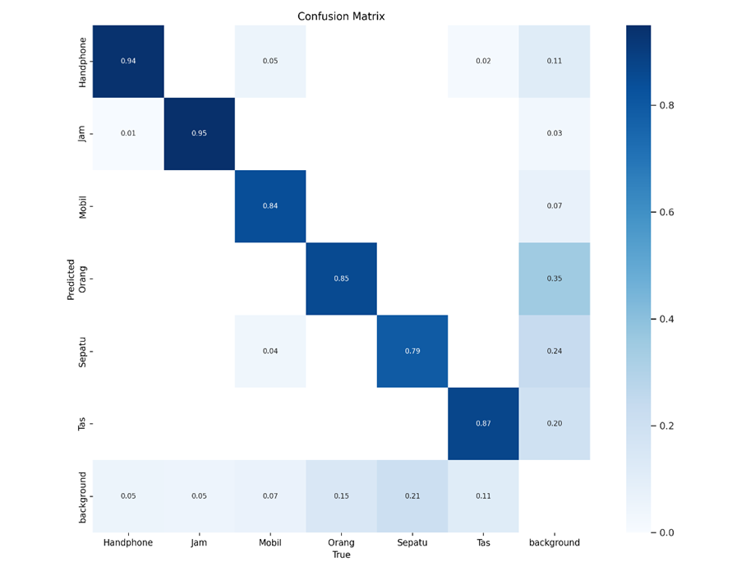
Universitas Sanata Dharma
MODELLING
Evaluasi
Semua objek dapat diprediksi dengan baik kecuali sepatu
Sepatu == Backgroud

Slide 34
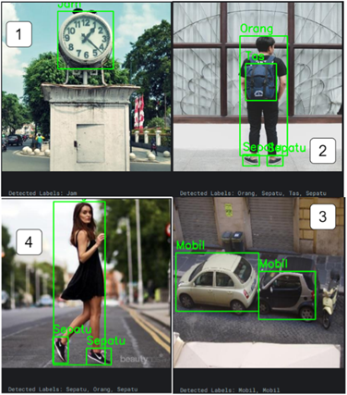
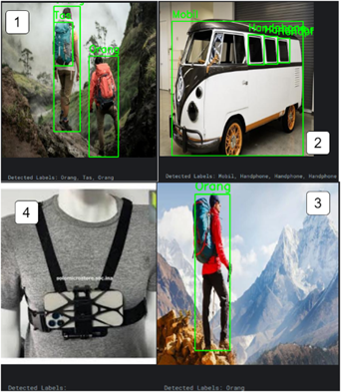
Universitas Sanata Dharma
MODELLING
Evaluasi

Slide 35


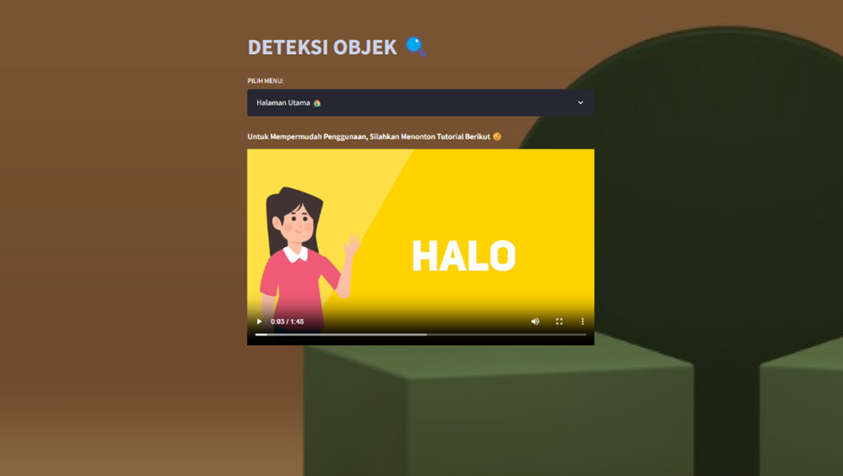
Universitas Sanata Dharma
IMPLEMENTASI
Streamlit

Slide 36

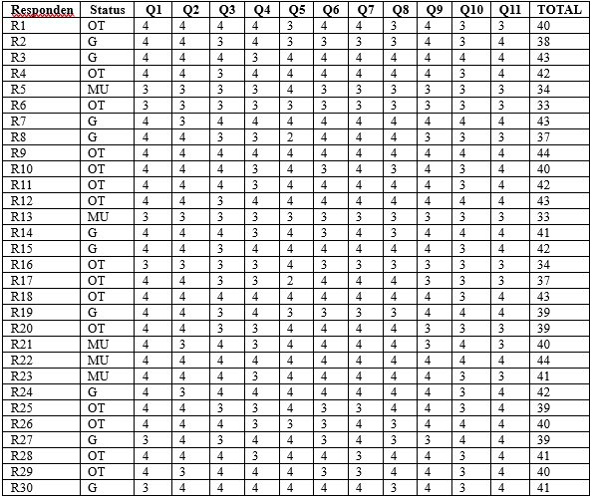
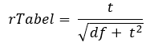
Universitas Sanata Dharma
PENGUJIAN
Validitas
Orang Tua › 15
Guru › 10
MU › 5
=CORREL()
=CORREL(Nilai Q; Nilai Total)
Nilai distribusi signifikan 5%
R30 = rTabel 0,349

Slide 37
Universitas Sanata Dharma
PENGUJIAN
Validitas
Hasil Perhitungan rHitung dan perbandingannya

Slide 38
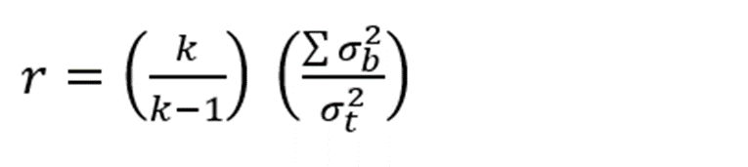
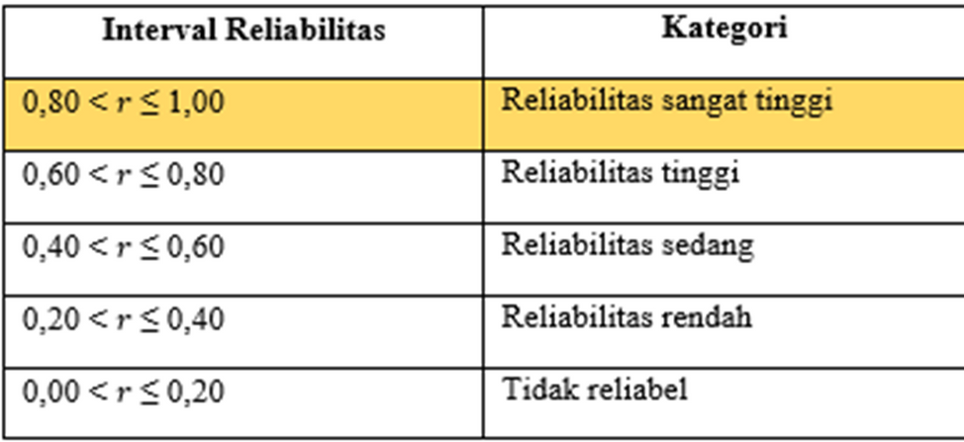
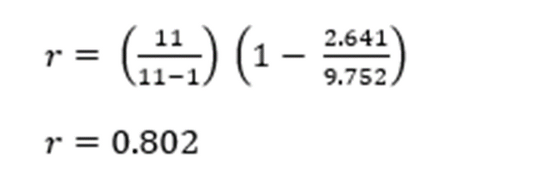
Universitas Sanata Dharma
PENGUJIAN
Reliabilitas

Slide 39

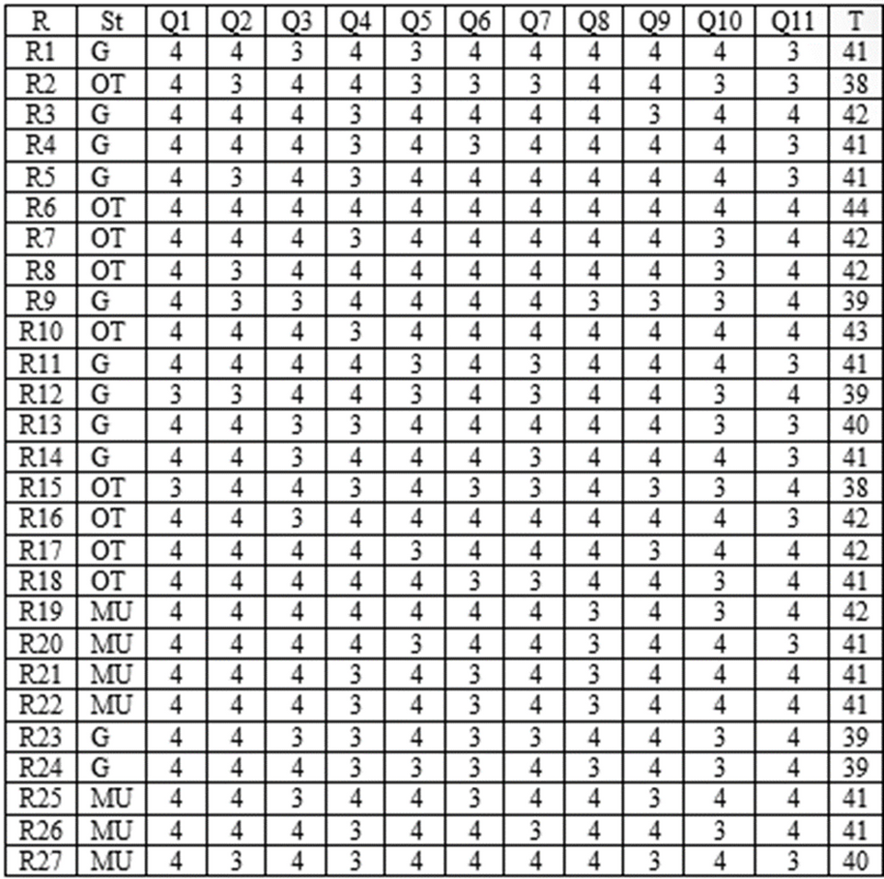
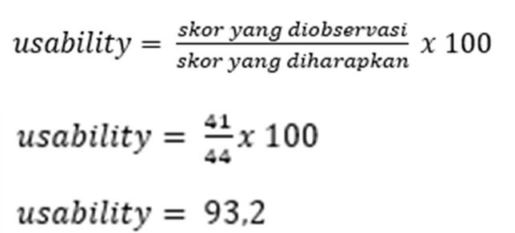
Universitas Sanata Dharma
PENGUJIAN
Usability
Orang Tua › 9
Guru › 11
MU › 9

Slide 40


Universitas Sanata Dharma
PENGUJIAN
Usability

Slide 41

Universitas Sanata Dharma
KESIMPULAN
Pengujian skenario yang dilakukan menghasilkan mAP terbaik pada percobaan ketujuh dengan mAP 87%
Instrumen pengukuran memiliki validitas yang valid dan reliabilitas yang sangat tinggi
Hasil pengujian usability yang dilakukan memiliki nilai “sangat layak” dengan rata-rata nilai 92%

Slide 42

Universitas Sanata Dharma
SARAN
Mencari sebab kesalahan prediksi yang dilakukan model, khususnya pada objek sepatu
Memperbanyak variasi dataset dan objek untuk pengenalan yang lebih luas
Mengimplementasikan model pada website atau aplikasi yang lebih interaktif
Melakukan pengujian dengan melihat sisi yang lain selain usability

Slide 43


Universitas Sanata Dharma
TERIMA KASIH

Slide 44

Universitas Sanata Dharma
DISKUSI

